Slide 1
PARCOURSUP
2025-2026
Notes:
1

Slide 2
VOUS ÊTES CANDIDAT à l’admission en 1ère année d’études supérieures en Fance
Vous utiliserez la plateforme pour vos candidatures POST-BAC www.parcoursup.fr
Ouverture (carte des formations)
le 17 décembre 2025
Notes:
2

Slide 3
LES FORMATIONS accessibles depuis la plateforme
Les CPGE , les CPP, les CPES
Les BUT, BTS, BTSA,DTS,DCG
Certaines écoles de commerce
Certaines écoles d’ingénieurs
Les Écoles Nationales Supérieures d’Architecture
Certaines écoles d’Arts
Les licences (1ere année en université) et PASS-LAS
IFSI, IRTS
IEP, Ecoles nationales vétérinaires.........
Les formations en apprentissage(vœux différents)
Notes:
3

Slide 4
Le contenu de la plateforme
- Les contenus et attendus des formations
-Les chiffres d’accès à la formation
-La capacité d’accueil et les frais
-Les JPO ( option rappel des dates) et semaines d’immersion
- Le simulateur personnalisable des admissions/ identification des favoris
-Contact avec un responsable pédagogique
Notes:
4

Slide 5
Les ouvertures des formations à la Réunion sous statut scolaire :
BTS opticien lunetier au lycée Vincendo (St Joseph)
FCIL Gestion contractuelle des marchés privés et publics option marché du BTP au lycée Albert Ramassamy (St Denis)
Certificat de capacité d'orthophoniste à l’université (St Pierre)
Licence professorat des écoles à INSPE (St Denis) > fermeture de la licence AES parcours préparatoire au professorat des écoles (PPPE)
CS - Encadrement secteur sportif option multi-activités physiques ou sportives pour tous aux lycées Julien de Rontaunay (St Denis) et Boisjoly Potier (Le Tampon)
fermetures CS - Animation gestion de projets dans le secteur sportif ET CS - Encadrement secteur sportif option « Activités physiques pour tous »

Slide 6
Suppressions des options en LAS et PASS proposés par l’université de La Réunion :
En LAS (licence accès santé ) :
Economie et gestion Mathématiques Droit – Chimie – sciences pour la santé – sciences sociales – chimie – sciences de la vie
En PASS (Parcours d'Accès Spécifique Santé) :
Droit – économie et gestion – sciences sociales

Slide 7
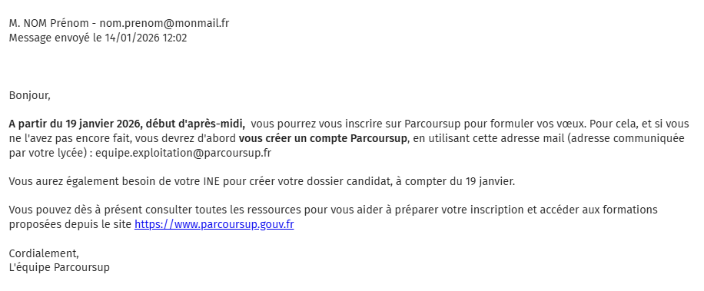
Inscriptions des élèves de terminale
Mailings d’informations pour les lycéens
L’envoi des mails à destination des élèves de terminale a eu lieu de 14 janvier au 18 janvier.
7

Slide 8
Inscription et formulation des vœux
du 19 janvier au 12 mars 2026
pour cela, vous devez vous munir :
d’une adresse mail valide fournie à la rentrée scolaire lors de l’inscription,
de votre numéro INE
Pour vérification :
- de votre relève de notes aux épreuves anticipées du bac, des bulletins
- de votre échelon de bourses
Notes:
8

Slide 9
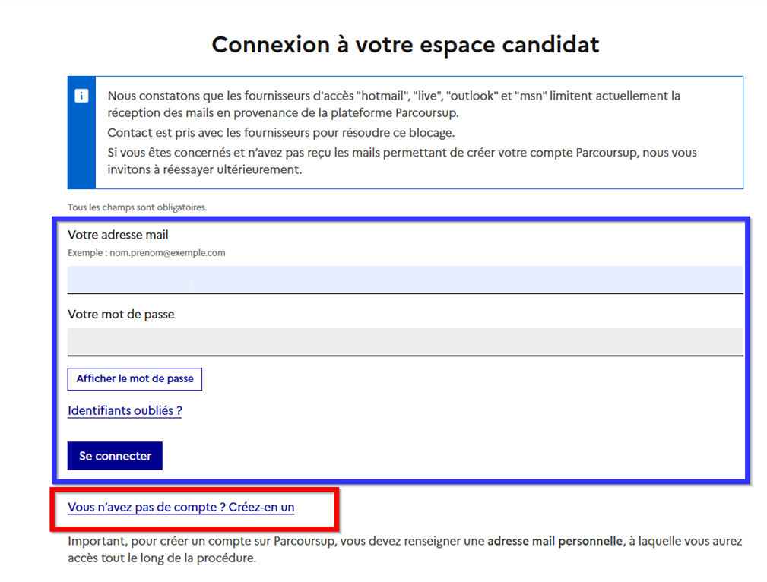
Inscriptions des élèves de terminale
9
Notes:
2 cas
Possède déjà un compte > connexion (cadre bleu)
Pas de compte > creation (cadre rouge)

Slide 10
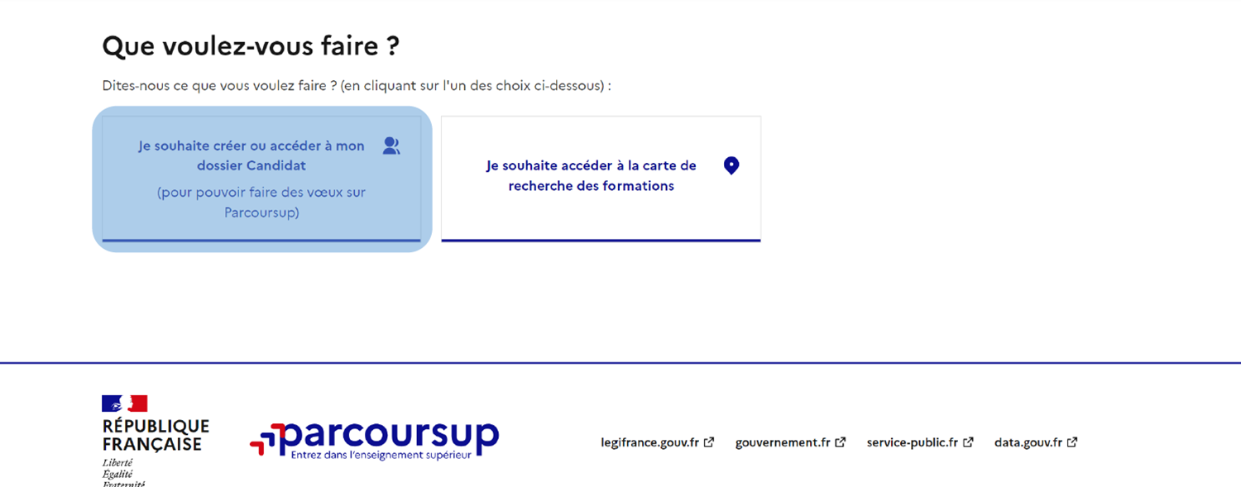
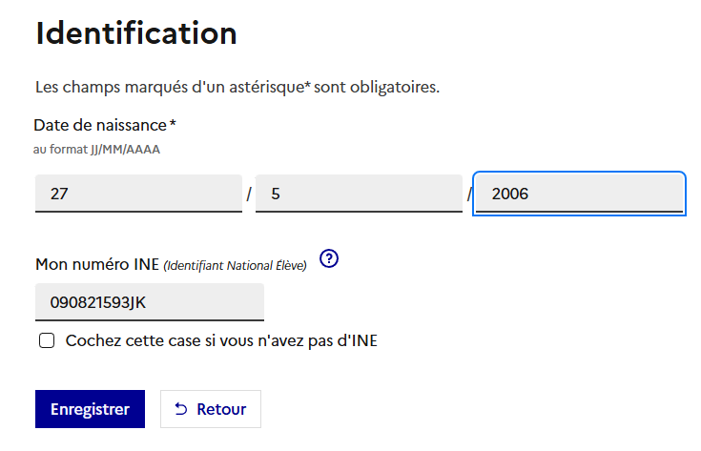
Inscriptions des élèves de terminale
10
Notes:
Pour créer le dossier candidat

Slide 11
Les rubriques
Les bulletins, notes du baccalauréat et Pix
La rubrique ACTIVITÉS ET CENTRES D’INTÉRÊTS
La rubrique « PROJETS »
Des questionnaires d'auto évaluation (L1 Droit et sciences)
Pour certains des vœux : Le projet de formation motivé

Slide 12
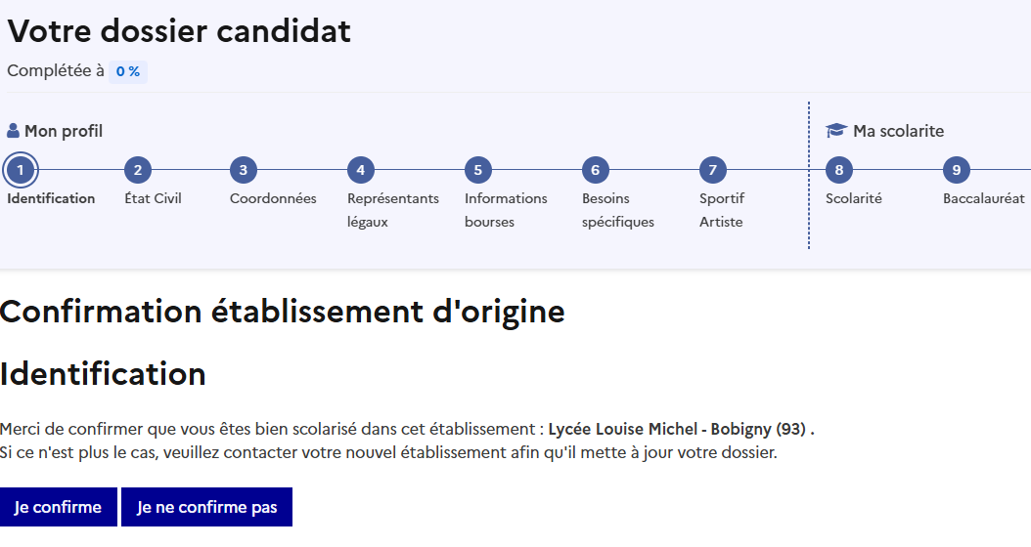
Inscriptions des élèves de terminale
Pour prendre la main sur le dossier :
1- mail du compte = mail du dossier ( remontée par l’établissement)
2- saisir un INE correct et sa date de naissance
En cliquant sur « Je confirme », il poursuit son inscription sur la plateforme Parcoursup
12
Notes:
Terminale > dossier remontée SIECLE

Slide 13
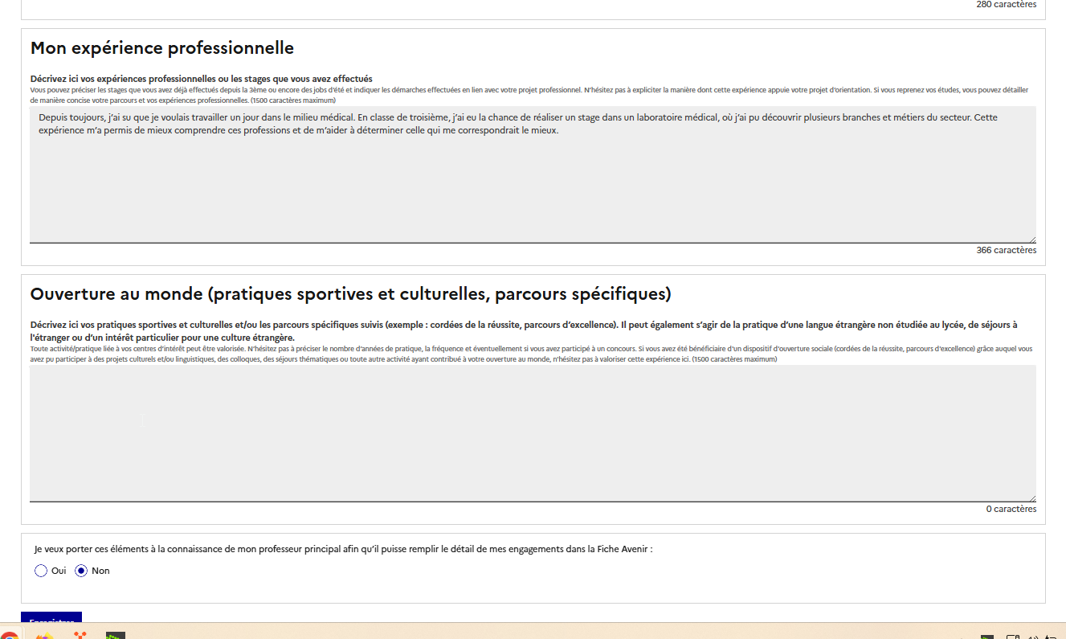
Nouveautés 2026
Les élèves de terminale peut porter à la connaissance de son professeur principaux les éléments renseignés dans la rubrique activité et centres d’intérêt
Utile au professeur principale pour renseigner la rubrique engagement dans la fiche avenir
13

Slide 14
Quelques rappels
Zone de recrutement pour les licences non sélectives, lorsque la licence est très demandée
Une priorité d’attribution des places est définie par le recteur au bénéfice des candidats du secteur.
Le secteur géographique dépend de l'adresse de votre domicile renseignée. Il s’agit généralement de l’académie.
Pour les élèves de terminale : le secteur géographique dépend de l’adresse du domicile des représentants légaux (remontée par les établissements)
Si une licence n’est pas proposée dans l’académie du candidat il est considéré comme étant « du secteur », dans toute autre académie qui propose cette licence.
14

Slide 15
LA FICHE AVENIR
-Elle comprend les avis et conseils des équipes pédagogiques pour les formations sélectives et non sélectives.
- C’est une synthèse effectuée par les 2 PPX pour aide à la décision du chef d’établissement
- Elle est transmise aux établissements pour études des documents via la plateforme et sera accessible au candidat au mois de juin 2026 .
Notes:
15

Slide 16

Je m’inscris et je finalise
Vous pouvez formuler jusqu’à 10 vœux .
!
Pas de classement des vœux
Vous devez compléter votre dossier et confirmer les vœux avant le 01 avril 2026
-Les BTS et BUT sont regroupés par spécialité à l’échelle nationale
- Les CPGE sont regroupés par voie(MPSI, PCSI…)à l’échelle nationale
Il pourra y avoir regroupement des vœux (ex : IFSI…)
Vous pouvez formuler jusqu’à 20 sous-vœux.
Notes:
16
[filière L (4 voies), filière EC (5 voies), filière S (9 voies)] + CPES

Slide 17
LES REPONSES Propositions d’admission de la part des établissements
- Au fur et à mesure à partir du 02 juin 2026 jusqu'au 11 juillet 2026 pour la phase principale.
Plusieurs propositions d’admission possibles et des vœux qui peuvent être mis en attente
( à classer entre le 05 et 08 juin 2026)
- Un délai imparti, pour chacun des vœux, indiqué sur votre dossier à respecter
- Répondre même si le vœu ne vous intéresse plus
- La rubrique "contact"
Notes:
17

Slide 18
POUR LES FORMATIONS SELECTIVES
Elles peuvent refuser un candidat donc 3 réponses possibles de la part de l’établissement:
Oui
Non
Oui en attente d'une place
Notes:
18

Slide 19
POUR LES FORMATIONS NON SÉLECTIVES
Elles ne peuvent pas refuser un candidat donc 4 réponses possibles de la part de l’établissement:
Oui
Oui en attente d'une place
Oui-Si
Oui Si en attente d’une place
Notes:
19

Slide 20
LES RÉPONSES AUX PROPOSITIONS
- En acceptant une proposition, toutes les autres réponses positives s’annulent. Cependant, vous gardez le bénéfice des vœux en attente.
- Entre le 05 juin et le 08 juin 2026 vous devez classer vos vœux en attente.
-Si vous oubliez de répondre dans les temps : envoyer un message à "Contact"
- Vous gardez au final une seule proposition jusqu’au 11 juillet 2026.
Notes:
20

Slide 21
Procédure complémentaire
Du 11 juin au 10 septembre 2026
Si vous n’avez aucune réponse positive ou souhaitez faire de nouveaux vœux , vous devez :
-vous inscrire sur la procédure complémentaire afin de formuler de nouveaux vœux ( 10 maximum)
-Si vous n’avez aucune proposition, vous pouvez solliciter la commission académique (CAES)qui se chargera d’étudier le dossier pour vous proposer une affectation la plus proche possible du vœu d’origine.
Notes:
21

Slide 22
S’INSCRIRE DANS SON ÉTABLISSEMENT D’ACCUEIL
Après avoir accepté la proposition d’admission de son choix, le futur étudiant doit effectuer son inscription administrative dans l’établissement qu’il va intégrer
Ces formalités sont propres à chaque établissement :
suivre les modalités d’inscription indiquées sur Parcoursup ou à défaut, contacter directement l’établissement d’accueil
si le futur étudiant s’inscrit dans un établissement proposant des formations en dehors de Parcoursup , il doit démissionner de la procédure Parcoursup
Notes:
22
Le candidat peut toujours démissioner des candidatures qui sont encore en attente de réponses favorables

Slide 23
Des services pour vous aider et répondre à vos questions tout au long de la procédure
Accompagnements des candidats
Le numéro vert : 0 800 400 070 numéros spécifiques locale à partir du début de la phase d’admission
La messagerie contact depuis le dossier Parcoursup
Les réseaux sociaux (Instagram, X, Facebook) pour suivre l’actualité de Parcoursup et recevoir des conseils
Des tutos vidéos, des quiz et une Faq très riche
Un site d’entrainement (pour s’entrainer à répondre aux propositions) : https://entrainement.parcoursup.fr/
23

Slide 24

Les aides
Le dossier social étudiant (DSE) et logement universitaire à www.messervices.etudiant.gouv.fr
Bourses départementales : http://net-bourses.cg974.fr
Aides à la mobilité de la région : www.regionreunion.com
Passeport mobilité : http://mobilite.ladom.fr
Guide : etudiant.gouv.fr/fr/guide-de-letudiant
Notes:
24

Slide 25

Questions ???
25

